Slide 1


Labās prakses ekspertu vizīte Lietuvā par romu integrāciju darba tirgū (21.-22.11.2019.)
Sociālās iekļaušanas politikas koordinācijas komitejas sēde
Rīgā, 2020.gada 10.jūnijā
Šīs materiāls ir izstrādāts projekta „Latvijas romu platforma IV” ietvaros ar Eiropas Savienības programmas „Tiesības, vienlīdzība un pilsonība 2014 – 2020” finansiālo atbalstu. Par pasākuma saturu atbild Kultūras ministrija un tajā nav atspoguļots Eiropas Komisijas viedoklis

Slide 2

Vizītes mērķis
Iepazīties ar Lietuvas labo praksi par atbalsta pasākumiem romu integrācijas nodarbinātības jomā.
Pēc vizītes nacionālajā līmenī apspriest un izskatīt iespēju pielāgot Lietuvas labo praksi Latvijas kontekstā.

Slide 3
Vizītes darba kārtība
Tikšanās ar romu integrācijas nodarbinātības politikas īstenošanā iesaistītajām pusēm, pārstāvjiem no:
Nacionālo minoritāšu departamenta;
Sociālās drošības un darba ministrijas;
Nodarbinātības dienesta Viļņas Klientu departamenta;
publiskā nodibinājuma „Romu kopienas centrs”.
Īpaša uzmanība ESF projekta „Strādāsim kopā ar romiem” īstenošanas koordinācijai

Slide 4
Romu situācija
Romu iedzīvotāju skaits ir ap 2 000 romu (Latvijā – 6892 romi), no kuriem 93% ir Lietuvas pilsoņi (LV - 95,5%);
80% pamatskolas/ zemāks izglītības līmenis;
42% darbspējīgā vecuma romu ir bez darba analfabētisma dēļ;
no kopējā romu reģistrēto bezdarbnieku skaita tikai 15% reāli iesaistās darba tirgū (ND dati);
augsts ilgstošo bezdarbnieku līmenis;
darba pieredzes trūkums;
aizspriedumi pret romiem.
70% reģistrēto romu bezdarbnieku ir klasificēti kā darba meklētāji ar ļoti ierobežotam nodarbinātības iespējām, zemo izglītību, sociālo prasmju, veselības problēmu, atkarību un motivācijas trūkuma dēļ

Slide 5
Romu integrācijas politikas ietvars
Rīcības plāns romu integrācijai Lietuvas sabiedrībā 2015. – 2020.gadam
Atbildīga iestāde: Nacionālo minoritāšu departaments;
Līdzatbildīgās valsts iestādes – Izglītības, zinātnes un sporta ministrija, Sociālās drošības un darba ministrija, Veselības ministrija, Kultūras ministrija.

Slide 6
Pasākumi romu nodarbinātības veicināšanai
Nodrošinātas:
attālinātas mācīšanas iespējas;
apmācības programmas pieaugušiem;
profesionālās apmācības;
atbalsta projekti romu nodarbinātības veicināšanai, izmantojot ESF finansējumu

Slide 7
Projekts „Strādāsim kopā ar romiem”
Mērķis ir nodrošināt sociālās integrācijas pakalpojumus romu tautības cilvēkiem, lai palīdzētu viņiem iekļauties darba tirgū un sabiedrībā, tādējādi mazinātu viņu sociālo atstumtību.
Projekta īstenošanas laiks: 4 gadi (48 mēneši).
Projekts – iepriekšējo gadu projektu turpinājums no 2004.gada, kas ir atbalstīti no ESF.
Projekts ir daļa no Lietuvas Darbības programmas 8.3.1.mērķa īstenošanas, proti, palielināt no darba tirgus vistālāk esošo cilvēku integrāciju darba tirgū.
Projekta īstenotājs - nodibinājums „Romu kopienas centrs” tika noteikts Darbības programmā.

Slide 8
Identificētie izaicinājumi
Pastāvošās sociālās atbalsta sistēmas un pakalpojumi ir nepilnīgi attiecībā pret romu klientiem (īpaši analfabētiem, ilgstošiem bezdarbniekiem);
Romu zema motivācija strādāt un iesaistīties atbalsta pasākumos; zema motivācija pilnveidoties;
Diskriminējoša un aizspriedumaina attieksme no darba devēju puses un sabiedrības kopumā.
Zems atalgojums mazkvalificētiem strādniekiem.

Slide 9
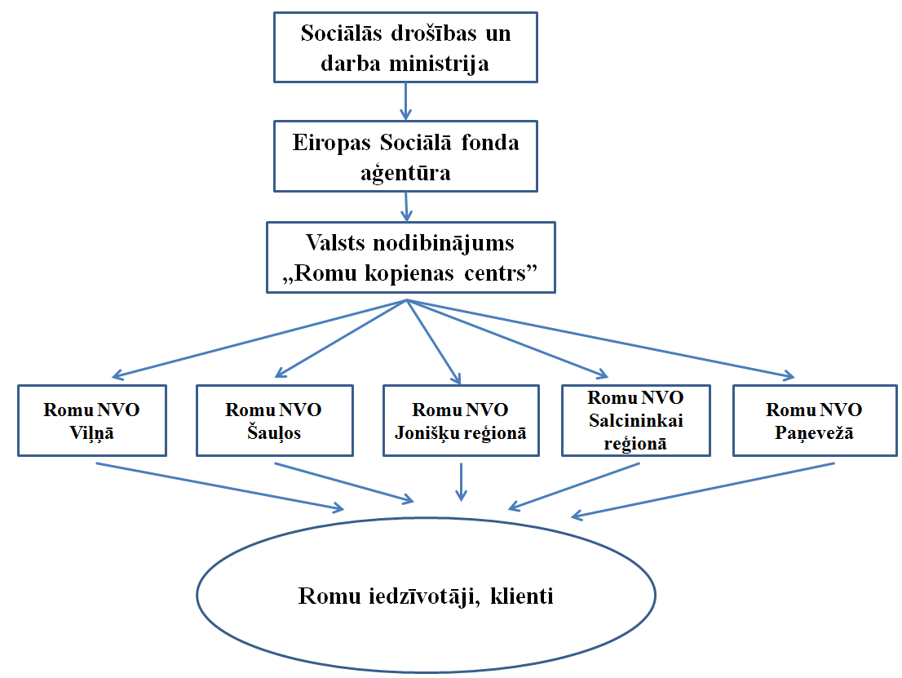
Projekta pārvaldības shēma
Atbildīga par Darbības programmas
īstenošanu
Projekta īstenošanas un
finansējuma izlietošanas pārraudzība
Projekta pasākumu īstenošana un koordinācija;
Atbildīga par finansējuma izlietojumu
Sadarbība ar partnerorganizācijām;

Slide 10
Projekta pasākumi
Pasākumi | Finansējums
Sociālo un darba prasmju attīstība, t.sk. individuālas konsultācijas, sociālo problēmu risināšana; sociokulturālie pakalpojumi | 212 166 euro
Darba prasmju veidošana un atbalsts nodarbinātībā, t.sk. motivācijas un prasmju attīstība (valodas apmācības, datorprasmju apgūšana, vadītāju kursi), profesionālās orientācijas, karjeras konsultācijas; sociālo kompetenču attīstīšanas pasākumi; apmācības un praktisko darba iemaņu pilnveidošana darba vietā; romu mediācijas pakalpojumi | 562 948 euro
Publicitātes pasākumi | 7 620 euro
Projekta administratīvas izmaksas | 86 126 euro
Kopā | 868 860 euro

Slide 11
Projekta īstenošana
Konsultācijas un viedokļu apmaiņa ar romu NVO pārstāvjiem par projekta atbalsta pasākumiem;
Mērķa grupa: projektā piedalās tikai sākumā reģistrējušies romi;
Fokuss arī uz sociokulturālajiem pakalpojumiem, kuros bija nodarbināti romu kopienas pārstāvji, tostarp
sabiedrības izglītošanas un informēšanas pasākumi par romu kultūru un vēsturi, lai mazinātu negatīvus stereotipus un aizspriedumus pret romiem (romu kultūras festivāls, teatrālie uzvedumi par romu genocīdu Otrā pasaules kara laikā, tematiskās izstādes).

Slide 12
Projekta attiecināmās izmaksas
projekta īstenošanā iesaistītā personāla darba atalgojums;
transporta, uzturēšanas un ēdināšanas izdevumi projekta personālam un mērķa grupai;
mācību līdzekļu pirkšana un īre;
projekta mērķa grupas bērnu aprūpes izmaksas;
citas preces un pakalpojumi.

Slide 13
Sagaidāmie rezultāti
Projekta pasākumi | Plānotais dalībnieku skaits | Reālais dalībnieku skaits
Individuālas konsultācijas, sociālo problēmu risināšana | 300 | 306
Sociokulturālie pakalpojumi | 300 | 131
Motivācijas un prasmju attīstība (valodas apmācības, datorprasmju apgūšana, vadītāju kursi) | 300 | 139
Profesionālās orientācijas, karjeras konsultācijas; sociālo kompetenču attīstīšanas pasākumi | 300 | 135
Profesionālās apmācības un praktisko darba iemaņu pilnveidošana darba vietā | 300 | 55
Romu mediācijas pakalpojumi | 300 | 275
Sasniedzamais rādītājs: Sociāli neaizsargātas personas, kuras pēc dalības ESF darbībās sociālās integrācijas jomā ir sākušas meklēt darbu, studēt vai strādāt | 40% | 34,6%

Slide 14
Priekšlikumi turpmākajai rīcībai
izveidot atbalsta pasākumus romu bezdarbnieku efektīvākai iesaistīšanai darba tirgū ES struktūrfondu ieguldījumu plānošanas periodā (2021.-2027.), it īpaši ilgstošo romu bezdarbnieku (ar pamatskolas un zemāko izglītības līmeni) kapacitātes celšanai un prasmju attīstībai, mērķtiecīga atbalsta sniegšanai meklējot darbu (romu mediatori);
paredzēt atbalsta pasākumus darba devējiem un romu darba ņēmējiem, lai mazinātu romu diskriminācijas risku darba tirgū, t.sk. atbalsts sociokulturālajiem pakalpojumiem;
attīstīt sadarbību ar romu NVO un pašvaldībām;

Slide 15
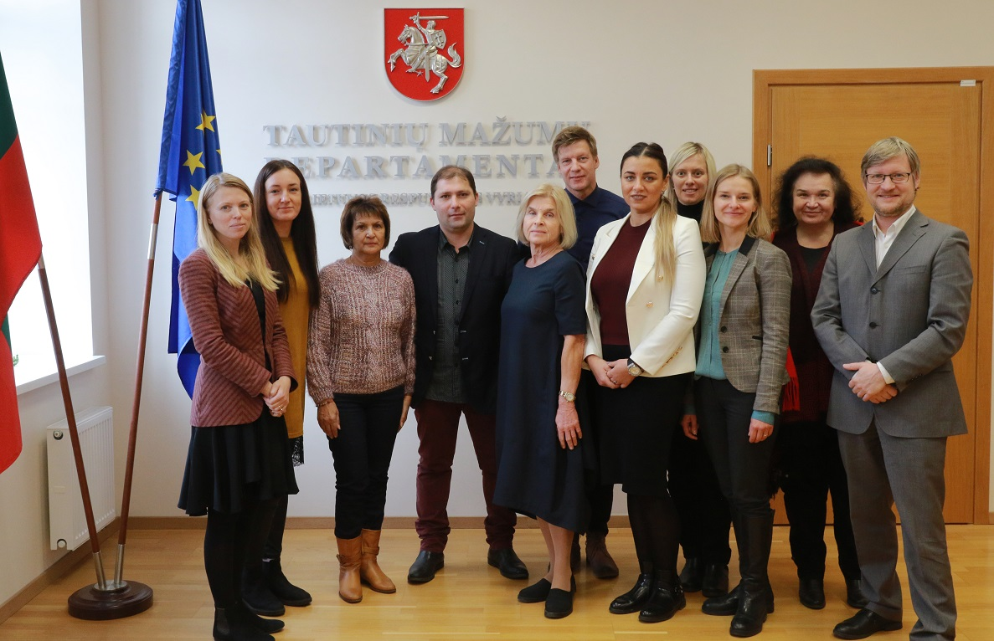
Paldies par uzmanību!
Kopsavilkums par vizīti ir pieejams Kultūras ministrijas mājas lapā
https://www.km.gov.lv/uploads/ckeditor/files/Sabiedribas_integracija/Romi/Latvijas%20romu%20platforma%20IV/Kopsavilkums_LT_230120.pdf

